Slide 1
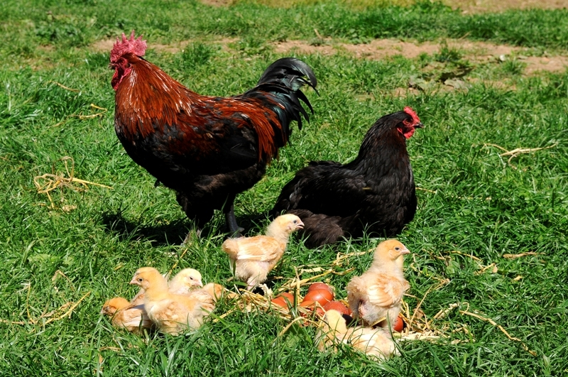
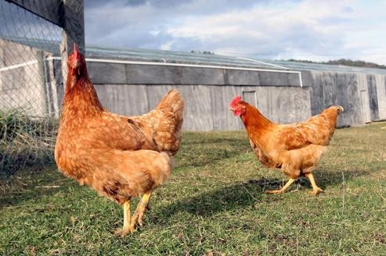
GENERALITES SUR LES VOLAILLES
Cardinaux Yan

Slide 2
GENERALITES
Parmi les espèces d’oiseaux domestiques que l’être humain utilise, la poule occupe une place particulière
Leur habitat naturel ayant été détruit, les faisans, cailles, etc. sont élevés en volières, puis souvent remis en liberté pour la chasse

Slide 3
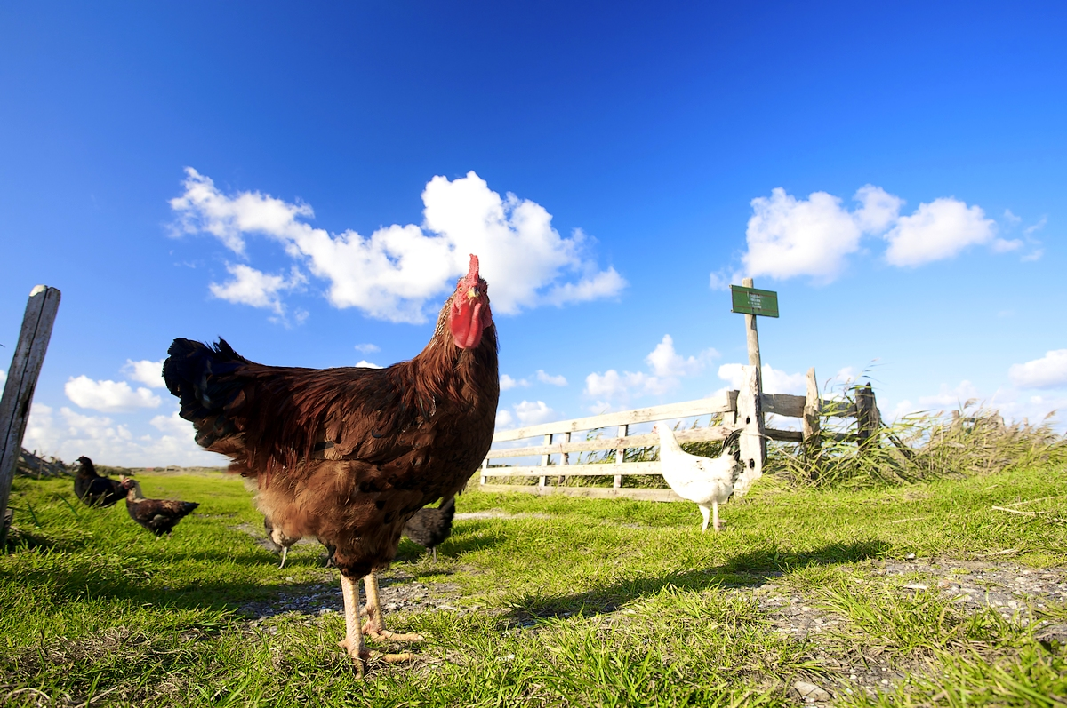
BASES LEGALES
En Suisse, les élevages en cage sont interdits pour les poules
L’adjonction d’antibiotiques dans leur alimentation, l’utilisation d’autres substances antimicrobiennes et/ou hormones de croissances sont interdits
Il faut spécifier sur la viande de volaille importée qu’elle ne contient aucune de ces substances
Elle doit obligatoirement être accompagnée d’une déclaration indiquant que la volaille pourrait contenir des résidus de ces substances
Le pays de production doit être déclaré

Slide 4
MODES D’ELEVAGE
Elevage en cage
Elevage au sol

Slide 5
MODES D’ELEVAGE
Elevage en plein air
Elevage bio

Slide 6
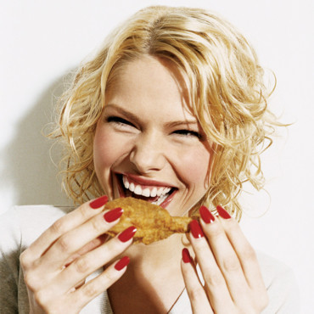
VALEURS NUTRITIVES
La viande (sans peau) de la plupart des espèces de volailles est pauvre en graisses
Plus digeste que la viande de boucherie (faible part de tissu conjonctif)
Contient des vitamines et des substances minérales importantes
Teneur en protéines presque la même pour toutes les sortes de volailles, mais teneur en graisse différente
Valeur nutritive similaire à celle de la viande de boucherie

Slide 7
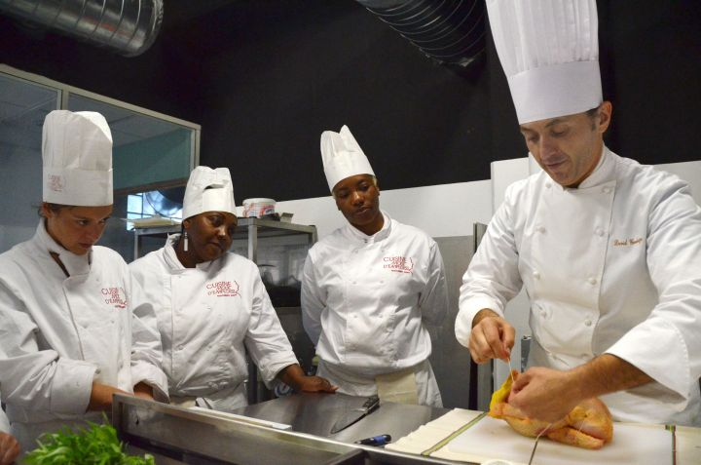
CARACTERISITIQUES DE QUALITE
La qualité et la saveur de la volaille dépendent :
De l’espèce
De la race
Du sexe
De l’âge
Du mode d’élevage
De l’alimentation

Slide 8
CARACTERISITIQUES DE QUALITE
La qualité et l’arôme des animaux élevés en liberté sont meilleurs que ceux des animaux d’un élevage intensif
La viande des animaux jeunes est tendre, blanche, maigre et à fibres fines
La viande des animaux âgés et gras est plus coriace
Les différences de couleur de la viande de poitrine (blanche ou foncée), ne disent rien de la qualité de la viande
Une volaille de bonne qualité est bien en chair, a une poitrine large et bien développée et un taux de graisse régulier

Slide 9
HYGIENE
Les volailles peuvent être porteuses de salmonelles ou de campylobacter jejuni
Ces micro-organismes sont éliminés à la cuisson, mais ils peuvent être transmis auparavant à d’autres denrées et provoquer des infections

Slide 10
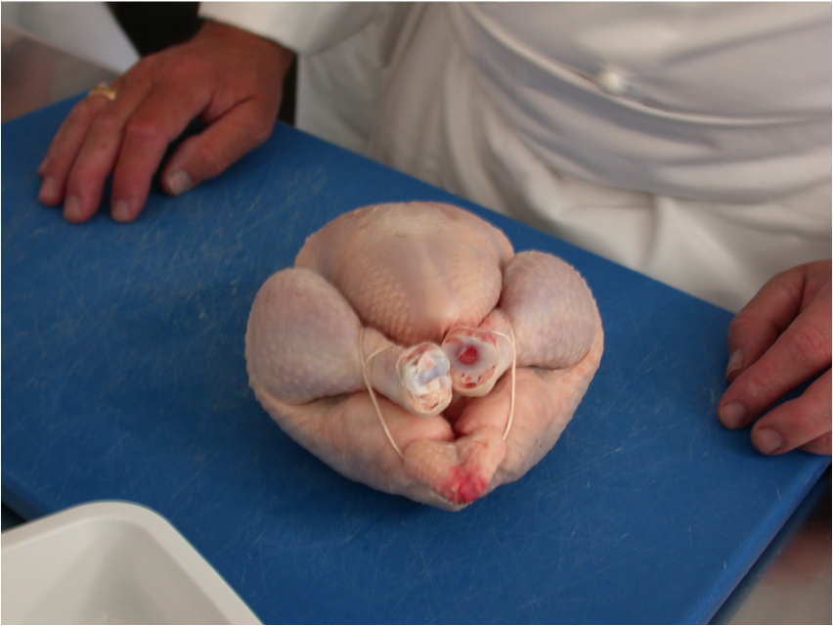
POUR EVITER TOUTE CONTAMINATION
La volaille fraîche ne doit pas être préparée, ni stockée avec la viande de boucherie
Les ustensiles, appareils, etc. nécessaires pour préparer la volaille ne doivent pas être utilisés pour préparer d’autres denrées alimentaires
Ils doivent être soigneusement nettoyés et désinfectés avant
Utiliser des planches à découper séparées bien distinctes
Une fois le travail terminé, nettoyer immédiatement et soigneusement la place de travail, les ustensiles et les mains

Slide 11
STOCKAGE
Comme pour les autres denrées alimentaires délicates, la température de stockage doit être strictement respectée
Au frais, à 2°C au maximum, surgelée à -18°C au moins

Slide 12
CLASSIFICATION
Cette différence de couleur tient à des variations de teneur en colorants du sang (hémoglobine) et de la chair
VOLAILLE A CHAIR BLANCHE | VOLAILLE A CHAIR FONCE
Poussin | Autruche
Poulet | Caille
Poularde | Canard
Chapon | Oie
Poule | Pigeon
Dindonneau | Pintade
Dindon

